Slide 1

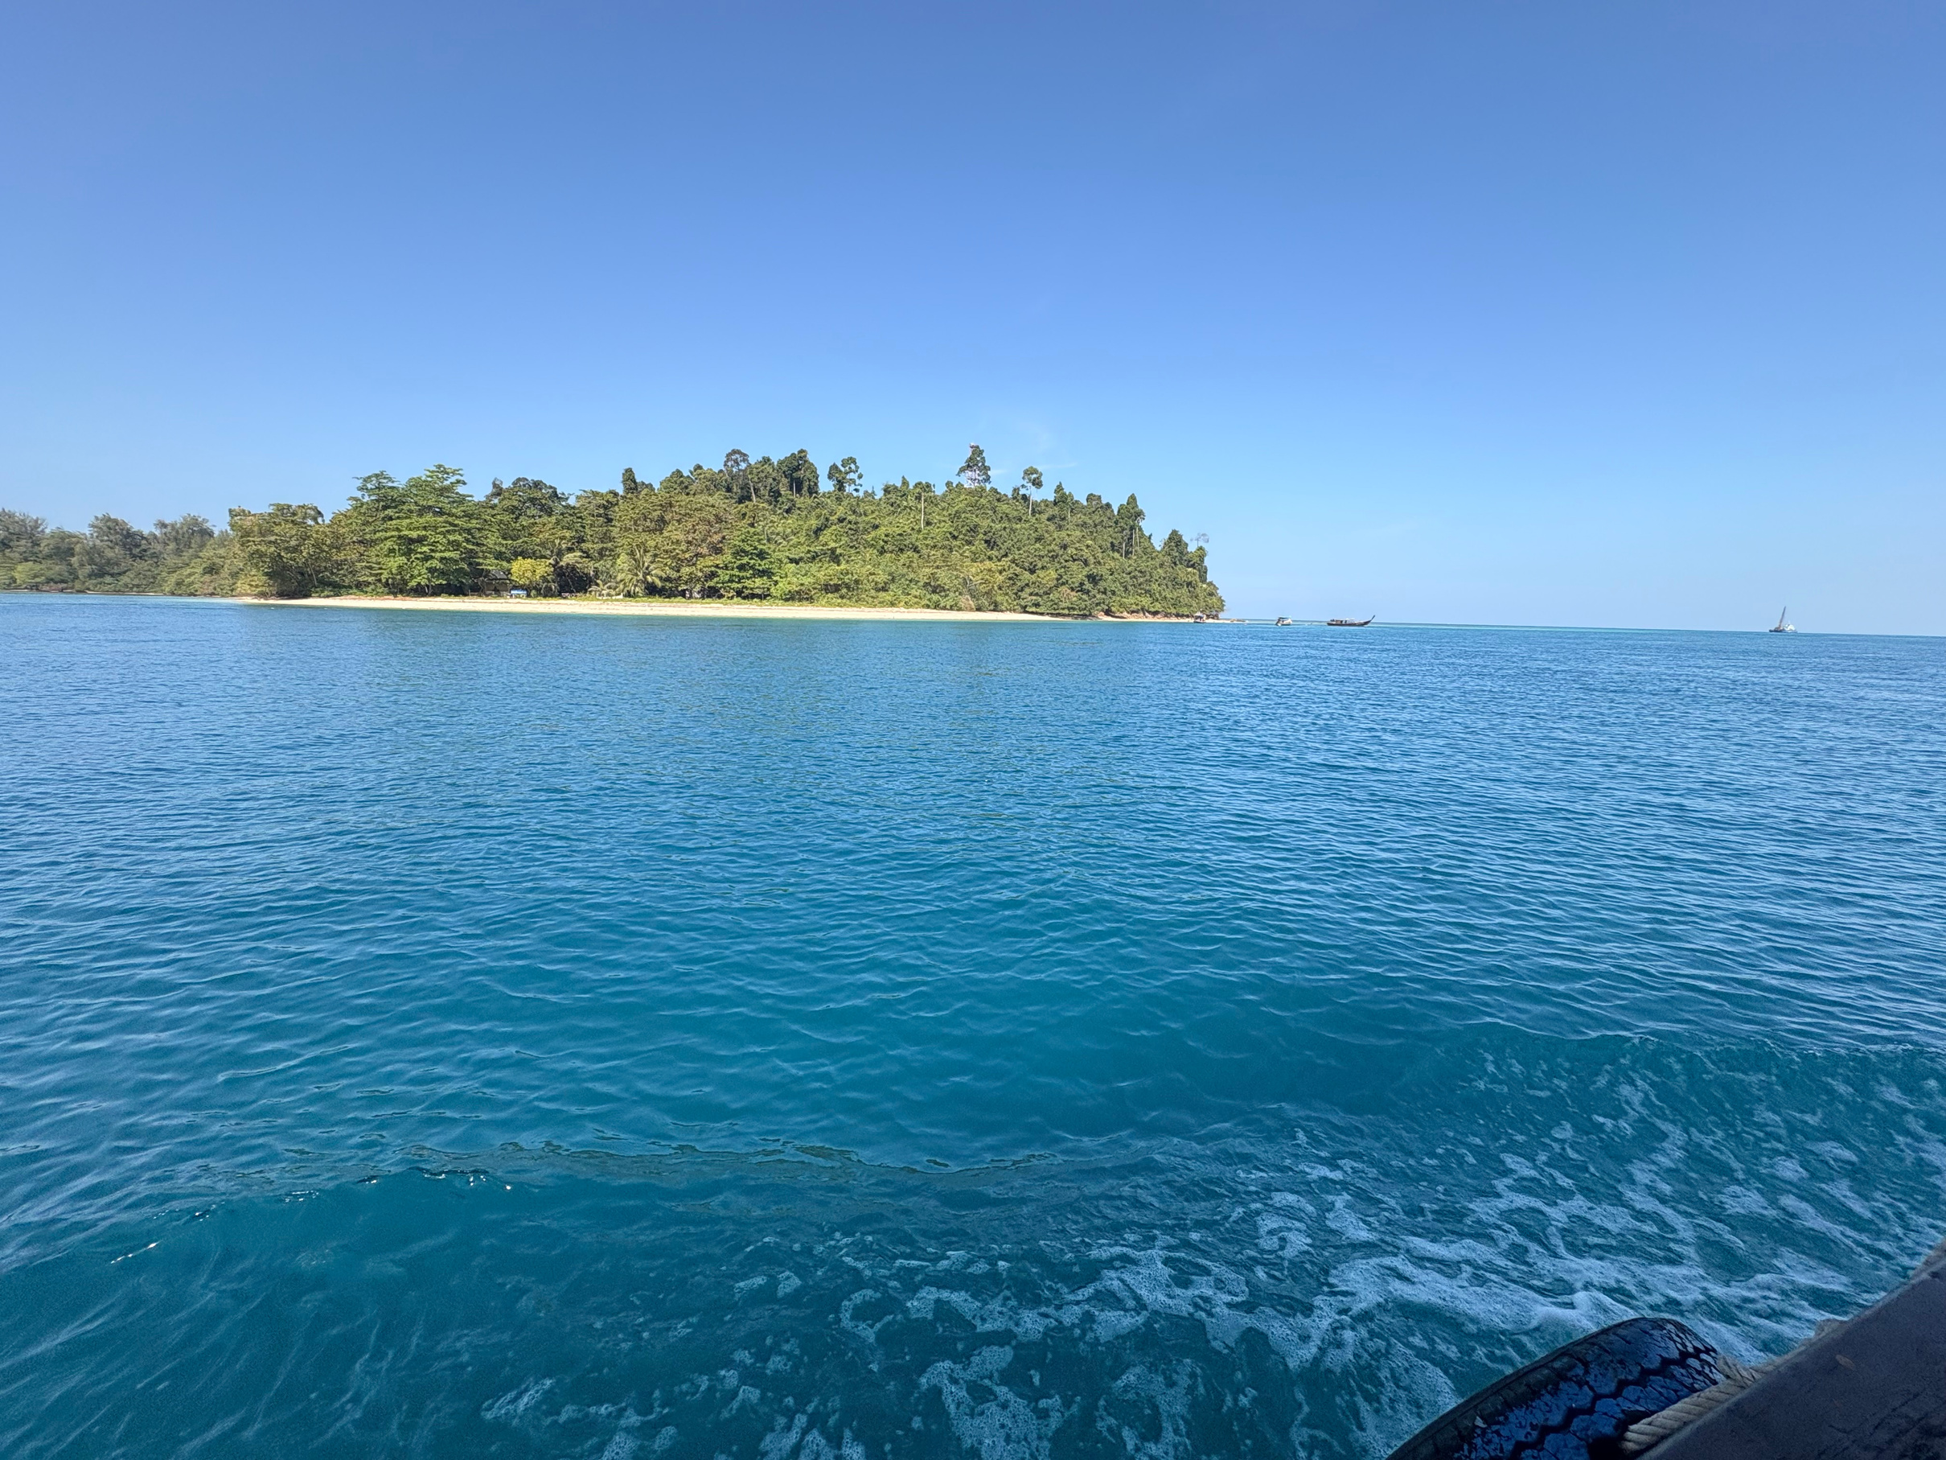




TYÖPAIKKA
TYÖTEHTÄVÄT
MITÄ OPIN?
KOKEMUS KOKONAISUUDESSAAN
THAIMAA KV-JAKSO
THAIMAA KV-JAKSO
INTO Divecenter, Phuket, 18.1-25.3
Matkailualan Ammattitutkinto
Viktoria Volom-Käkönen
SEURAAVA

Slide 2
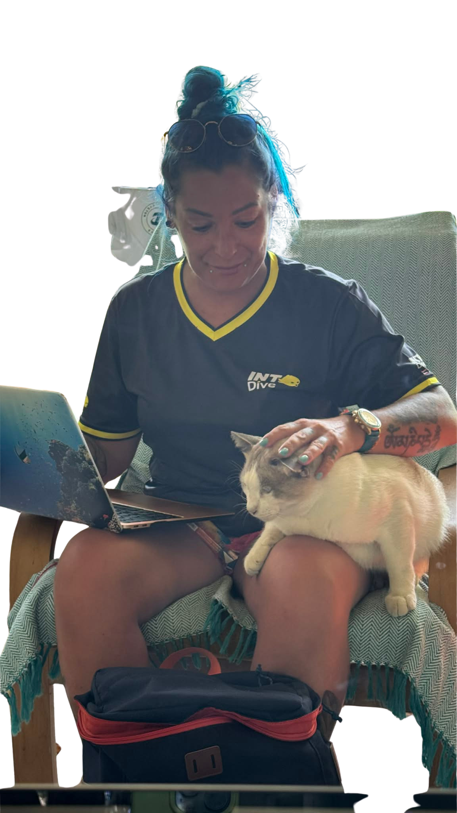
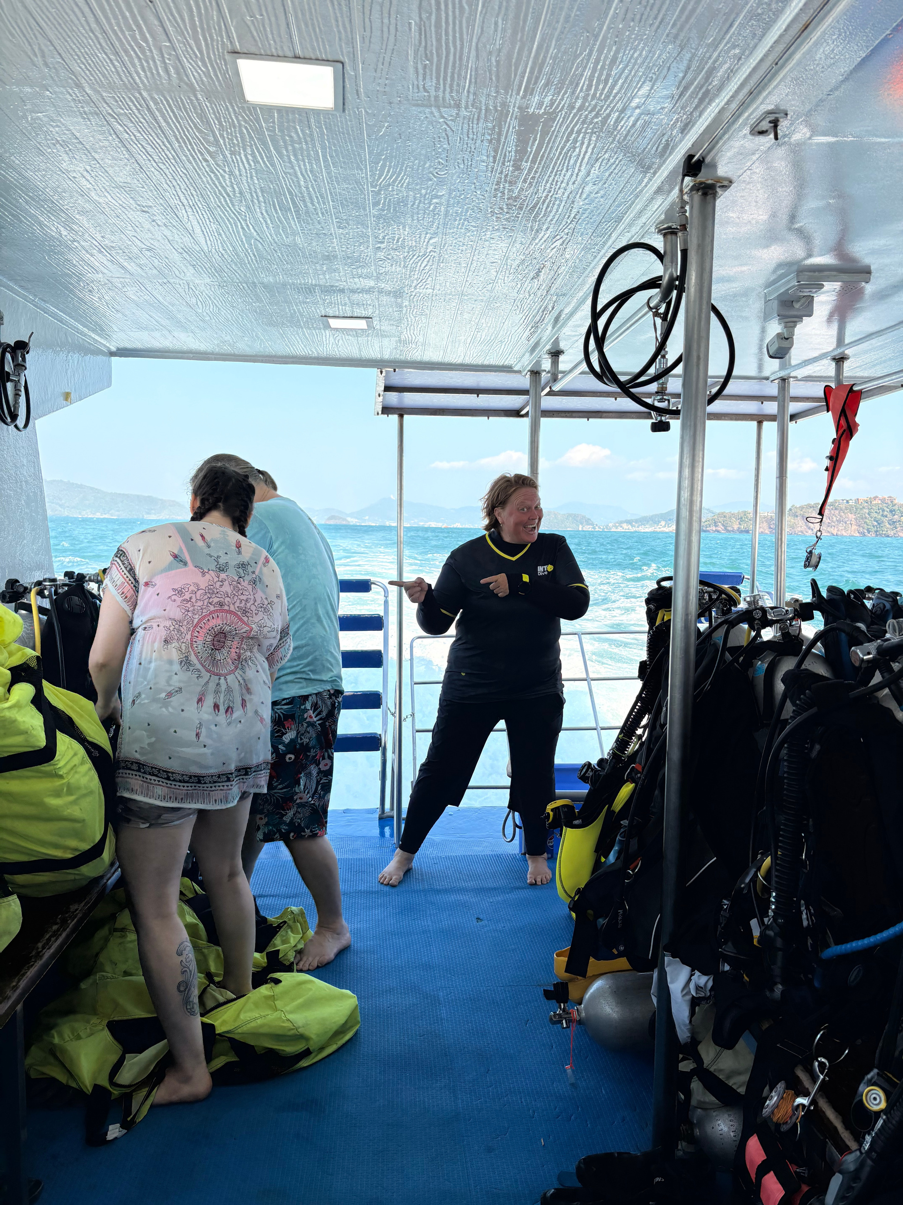

INTO DIVECENTER
TYÖPAIKKA
ANNA, OMISTAJA :)
TOIMISTON SIHTEERI
Suoritin kansainvälisen työssäoppimisjakson Thaimaassa INTO Divecenter -sukelluskeskuksessa. Yritys toimii Phuketissa ja järjestää sukellusretkiä, snorklausretkiä sekä sukelluskursseja Andamaanien merellä. Asiakkaina on matkailijoita eri puolilta maailmaa, mutta yrityksen asiakaskunnassa on paljon myös suomalaisia matkailijoita.
Yrityksen toiminta keskittyy sukellus- ja snorklauselämyksiin sekä merellä järjestettäviin päiväretkiin. Retkikohteisiin kuuluvat esimerkiksi Phi Phi -saaret, Racha Yai ja Racha Noi sekä Shark Point ja Anemone Reef. Päiväretkillä asiakkaat pääsevät kokemaan Thaimaan vedenalaisen luonnon, jossa voi nähdä esimerkiksi värikkäitä koralleja, suuria kalaparvia, merikilpikonnia sekä riuttahaita.
Yrityksen tavoitteena on tarjota asiakkaille turvallinen, rento ja henkilökohtainen sukelluskokemus pienissä ryhmissä. Asiakaspalvelu ja yksilöllinen huomioiminen ovat tärkeä osa yrityksen toimintaa.
SEURAAVA

Slide 3
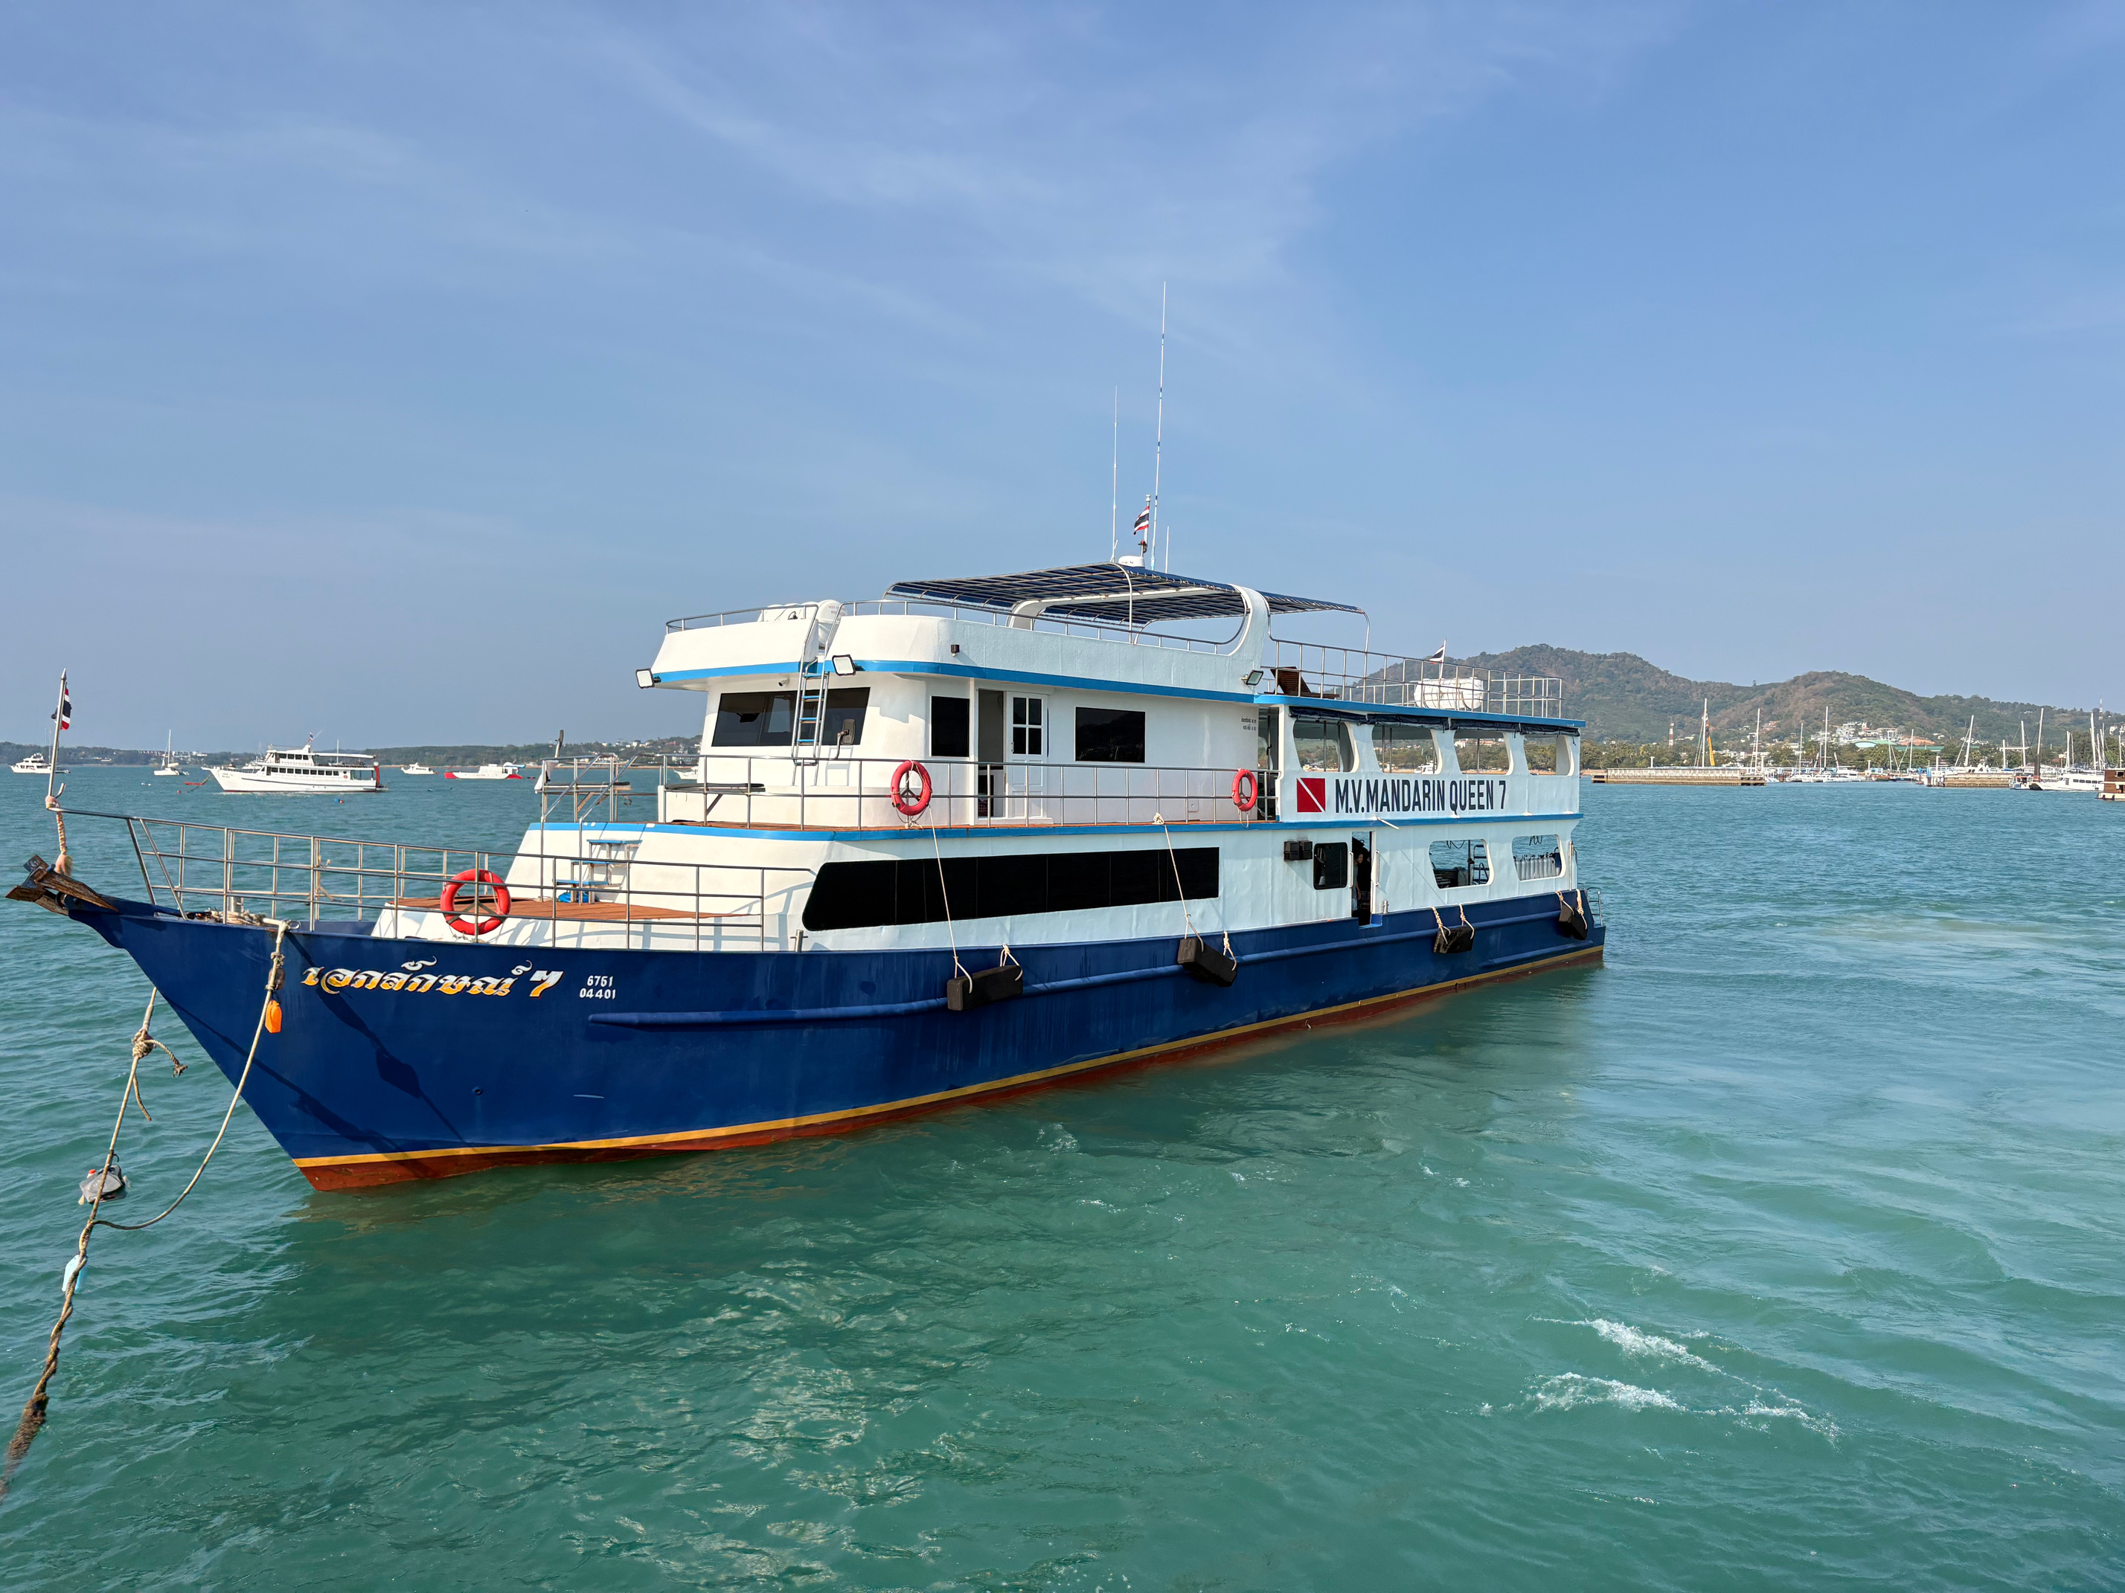
TYÖTEHTÄVÄT
VENEMATKAT MQ:LLA PÄIVITTÄIN,
CHALONG PIER, PHUKET
Työtehtäväni INTO Divecenterissä liittyivät asiakaspalveluun, myyntiin sekä yrityksen päivittäiseen toimintaan. Työympäristö oli hyvin kansainvälinen, ja asiakkaat tulivat eri puolilta maailmaa.
Yksi tärkeä osa työtäni oli päiväretkien myynti ja esittely asiakkaille. Kerroin asiakkaille esimerkiksi sukellus- ja snorklausretkistä, autoin heitä valitsemaan sopivan retken sekä tein varauksia. Tavoitteena oli varmistaa, että asiakkaat saavat selkeää tietoa retkistä ja löytävät itselleen parhaan mahdollisen kokemuksen.
Yksi käytetyistä veneistä on Mandarin Queen, jolla järjestetään päiväretkiä eri sukelluskohteisiin.
SEURAAVA

Slide 4
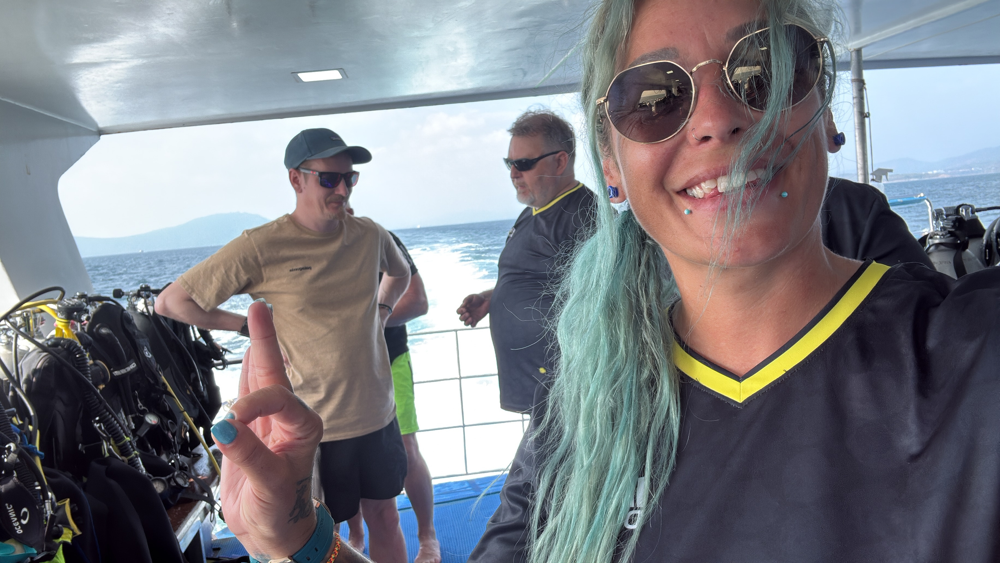
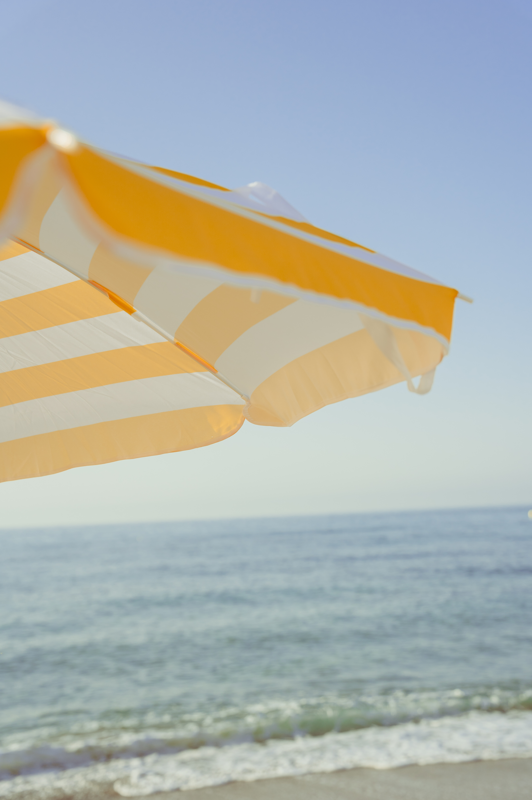
ASIAKASPALVELU JA MYYNTI
MIKKO, DIVEMASTER
Yksi tärkeimmistä työtehtävistäni oli päiväretkien myynti ja esittely asiakkaille.
Kerroin asiakkaille erilaisista sukellus- ja snorklausretkistä sekä autoin heitä valitsemaan heidän kokemukselleen ja aikataululleen sopivan retken.
Usein asiakkaat kysyivät esimerkiksi:
  sopivia kohteita aloittelijoille
  snorklausmahdollisuuksia
  sukelluskursseja
  retkien aikatauluja ja sisältöä
Autoin myös tekemään varauksia sekä paikan päällä että viestien kautta.
NEXT

Slide 5
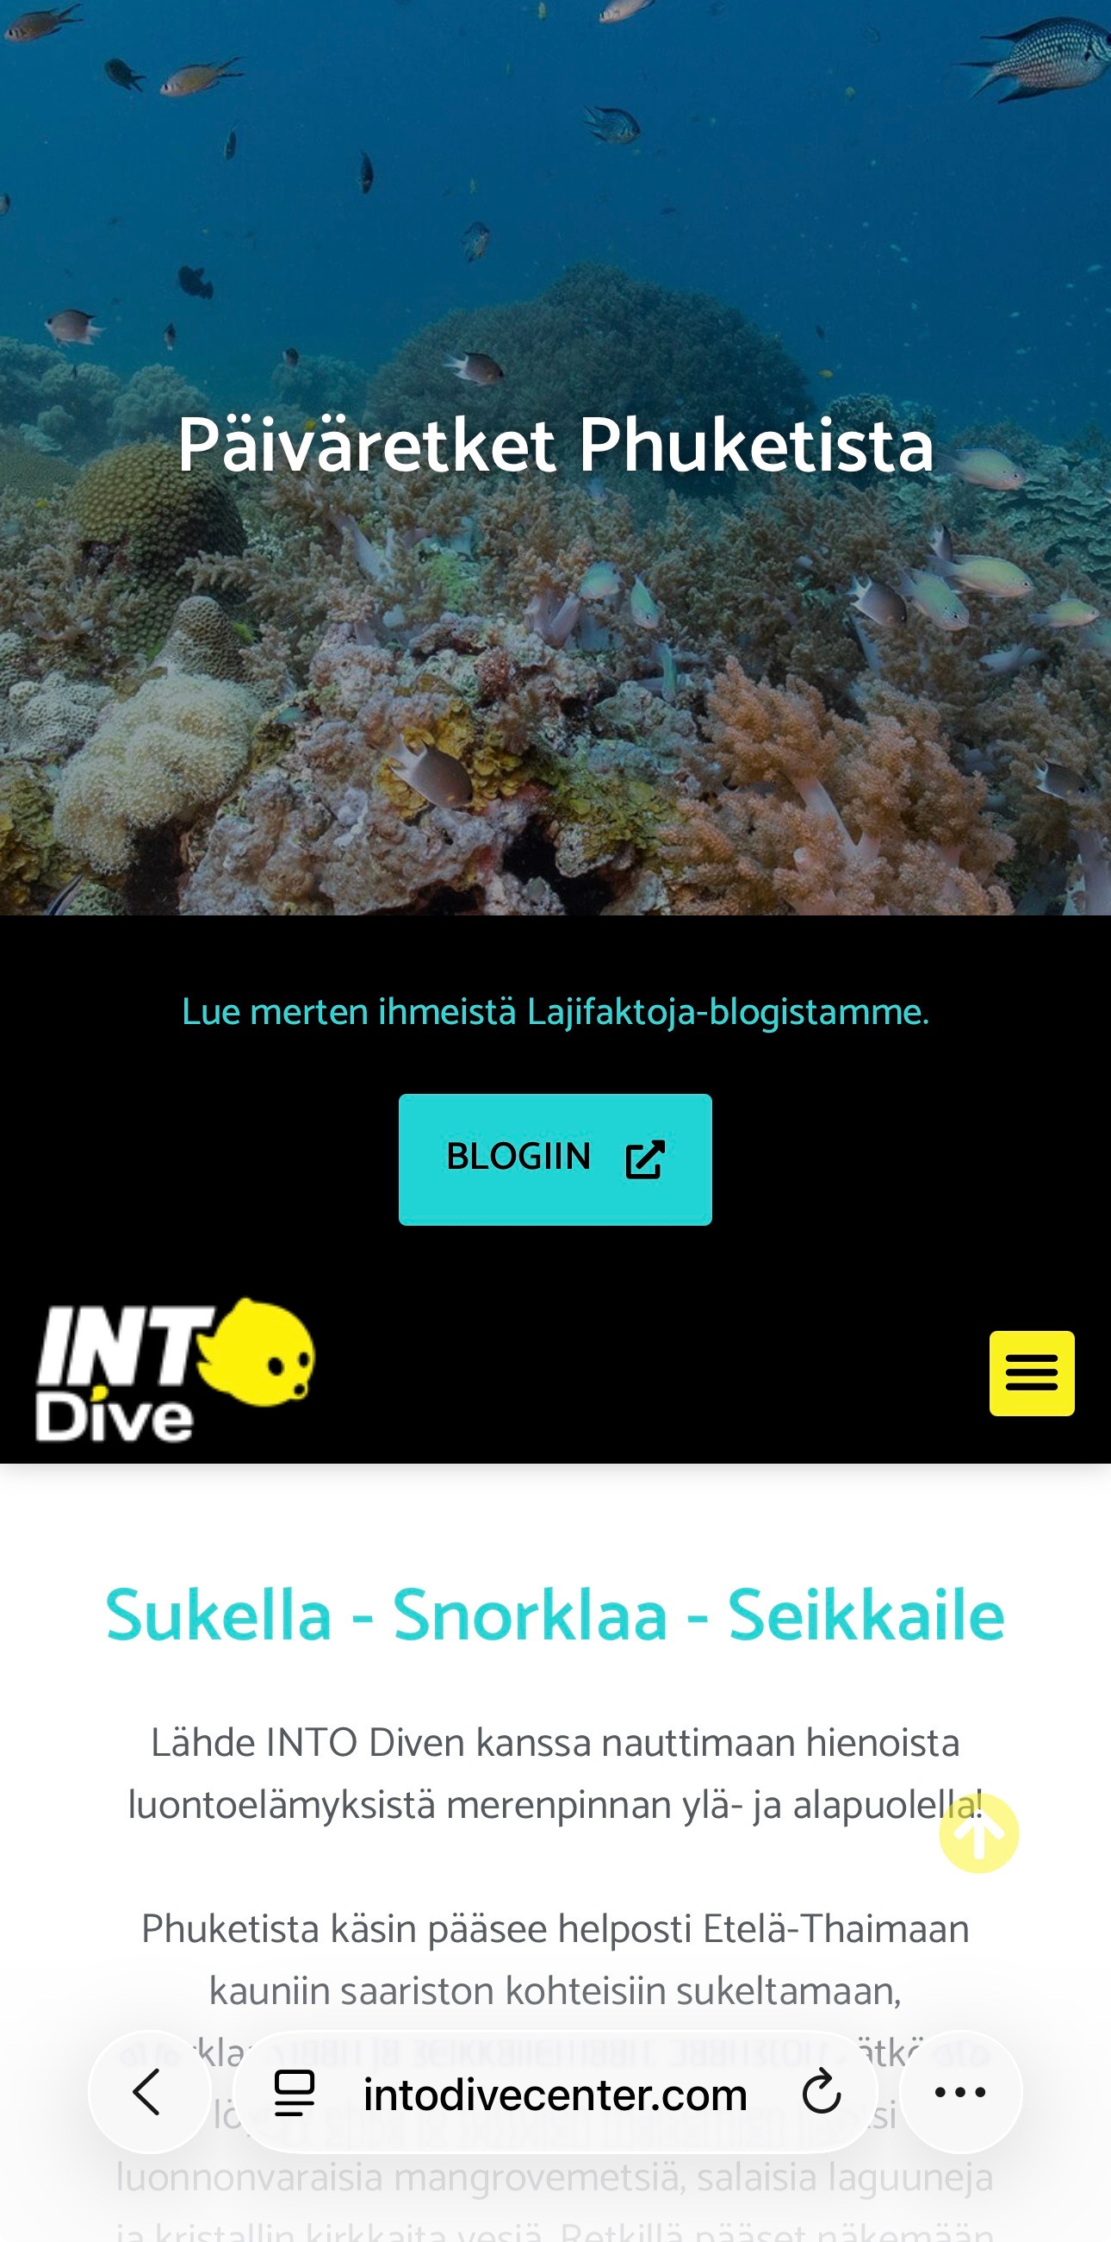
RETKIEN ORGANISOINTI
Asiakasrekisteröinti
Työtehtäviini kuului myös asiakkaiden rekisteröinti päiväretkille. Kirjasin asiakkaiden tiedot, tarkistin heidän sukellustasonsa sekä varmistin, että kaikki tarvittavat dokumentit olivat kunnossa ennen retkelle lähtöä.
Viestintä ja varausvahvistus laivayhtiön kanssa
Lisäksi olin mukana retkien organisoinnissa, esimerkiksi:
  asiakkaiden rekisteröinti veneelle
  osallistujalistojen päivittäminen
  yhteydenpito veneyhtiöön
  aikataulujen tarkistaminen
SEURAAVA

Slide 6
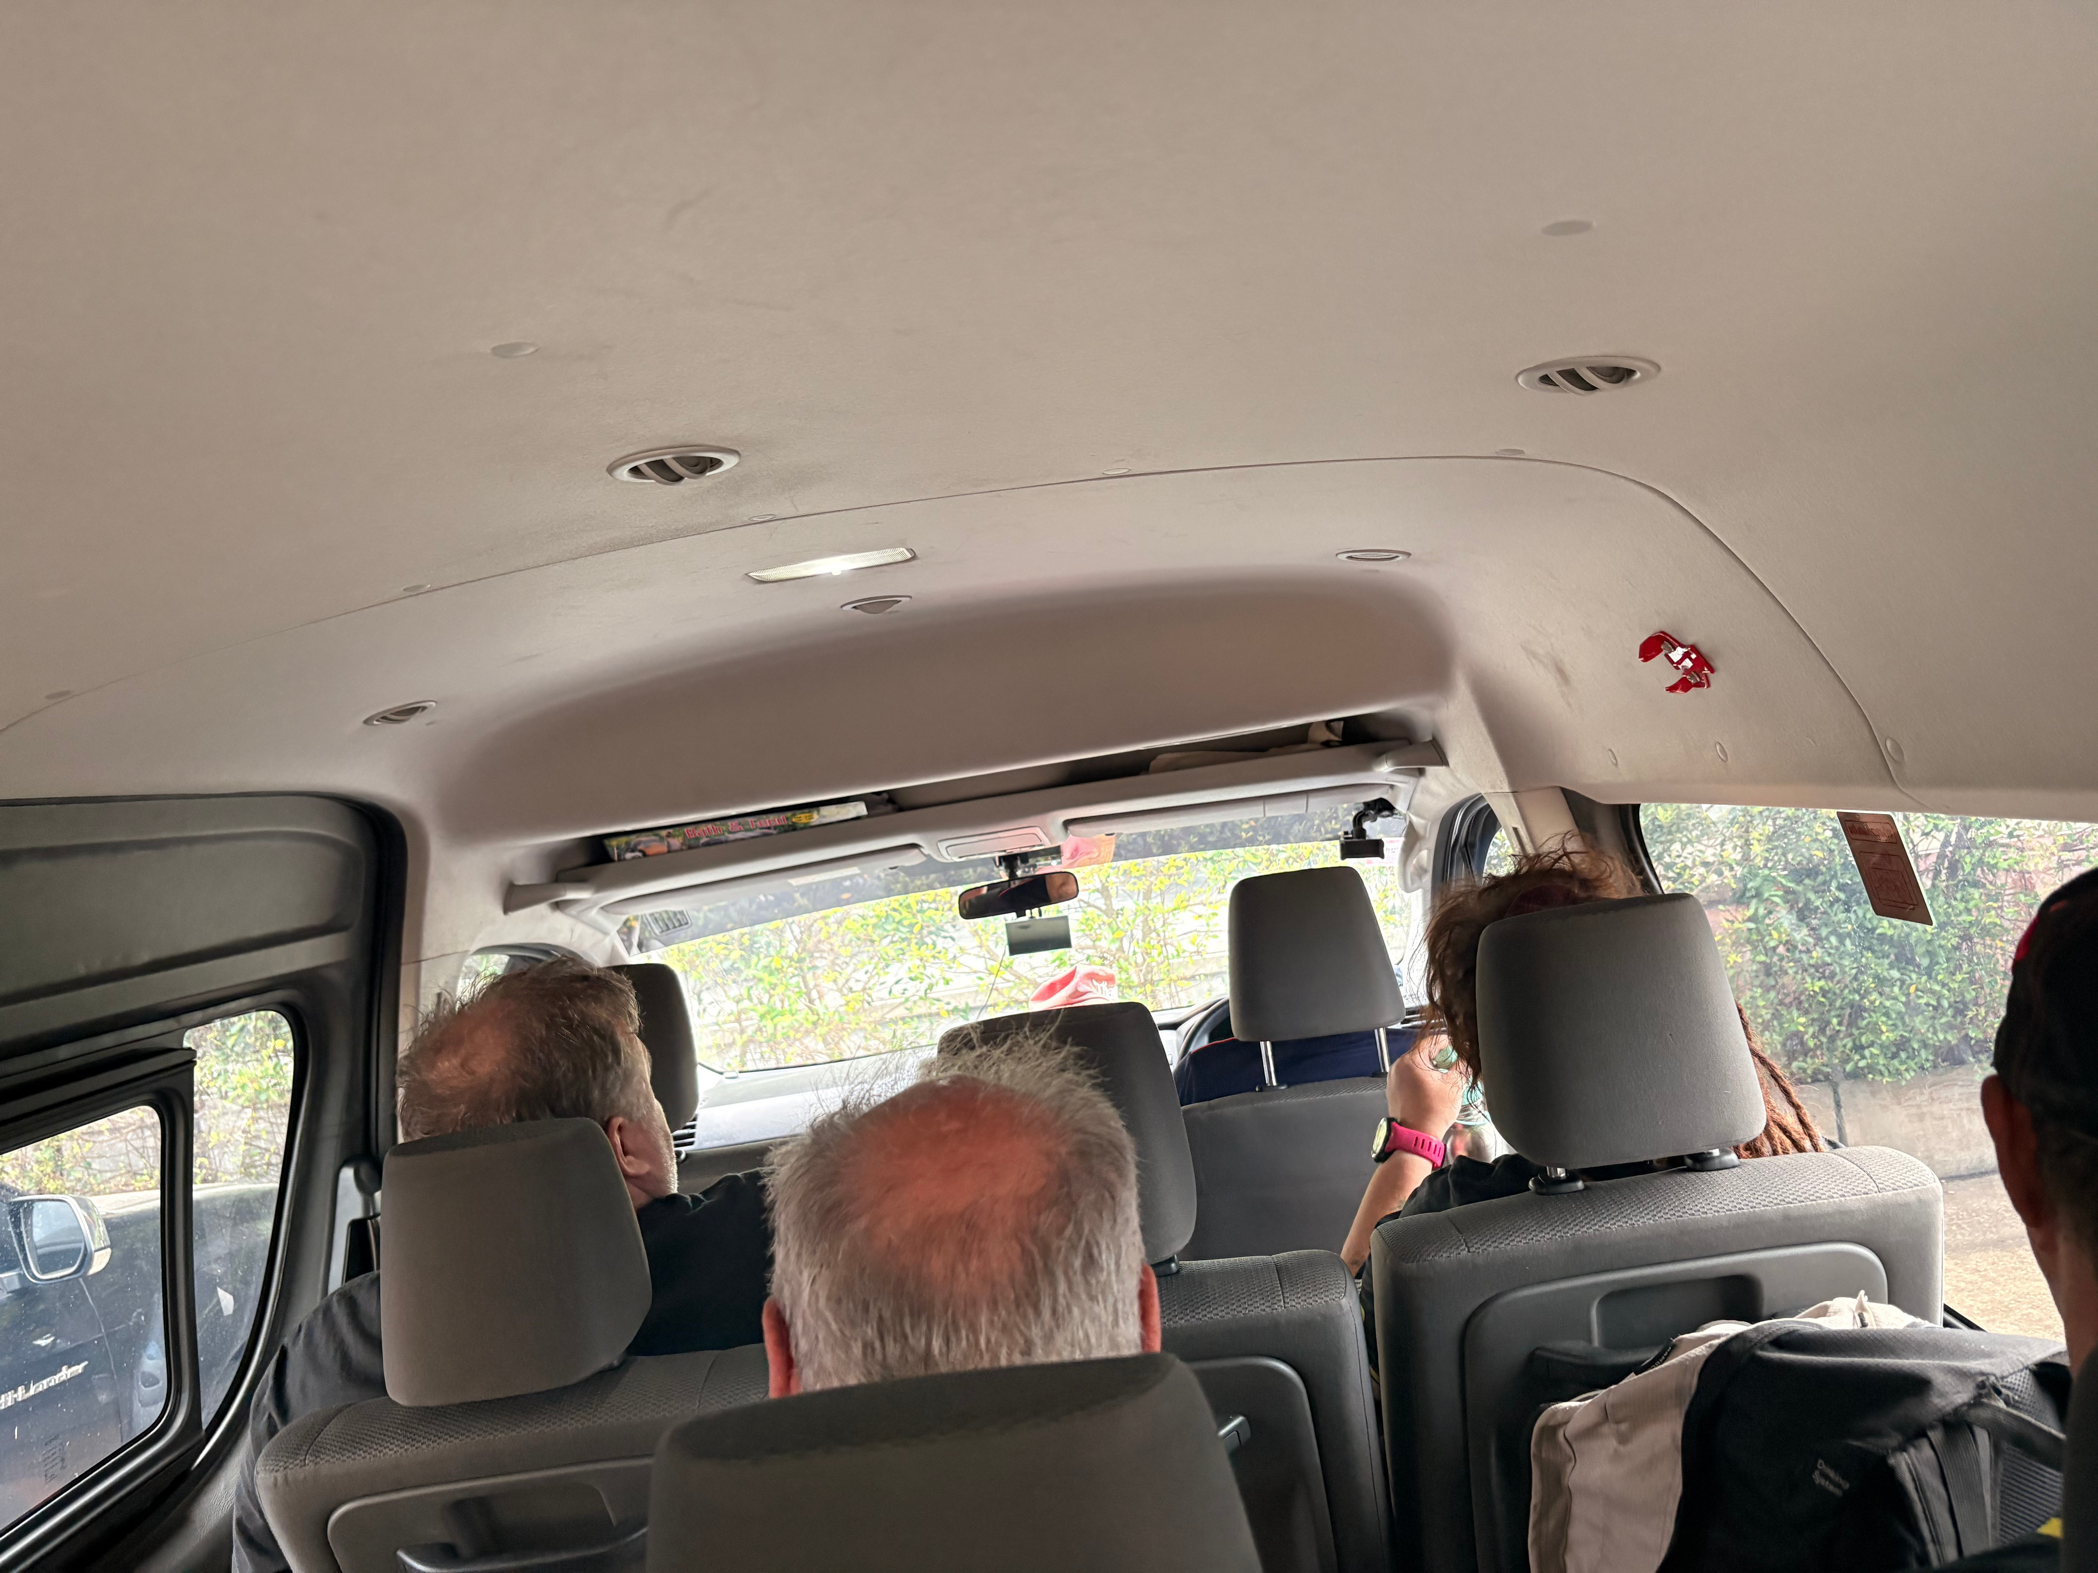
KULJETUSTEN KOORDINOINTI
Monet asiakkaat majoittuivat eri hotelleissa Phuketissa, joten yksi tärkeä osa työtä oli kuljetusten koordinointi.
Autoin järjestämään kuljetuksia asiakkaiden hotelleista satamaan sekä varmistin, että asiakkaat saapuivat ajoissa veneelle. Tämä vaati hyvää kommunikointia sekä asiakkaiden että kuljetusyritysten kanssa.

Slide 7
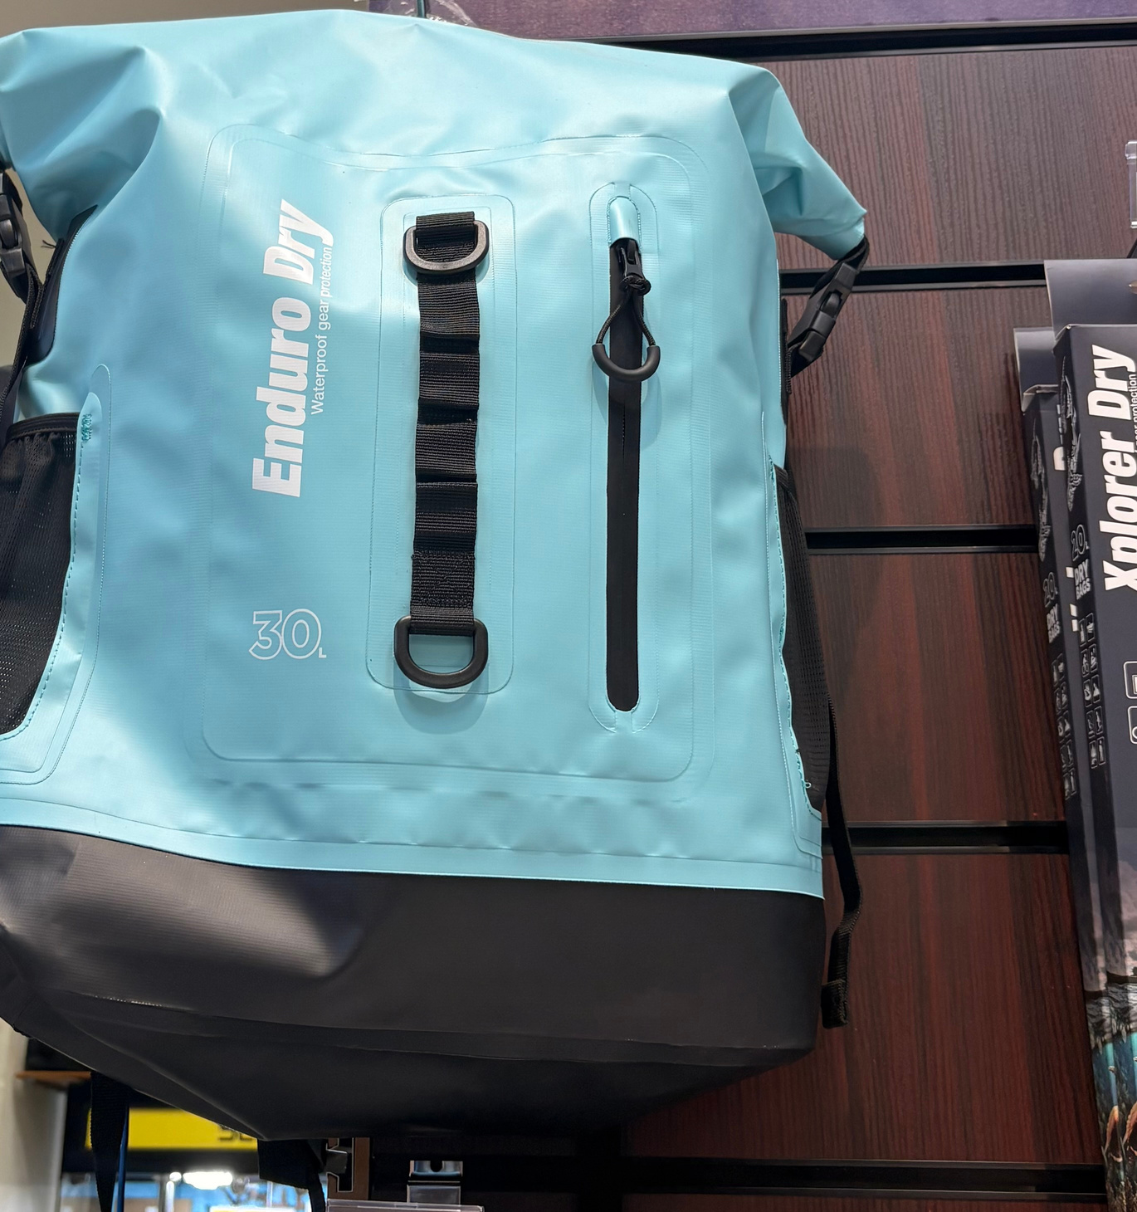
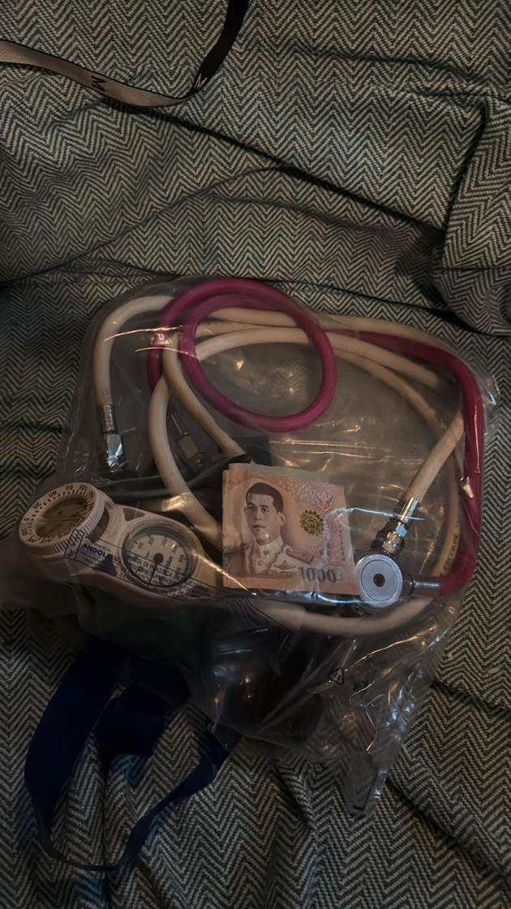
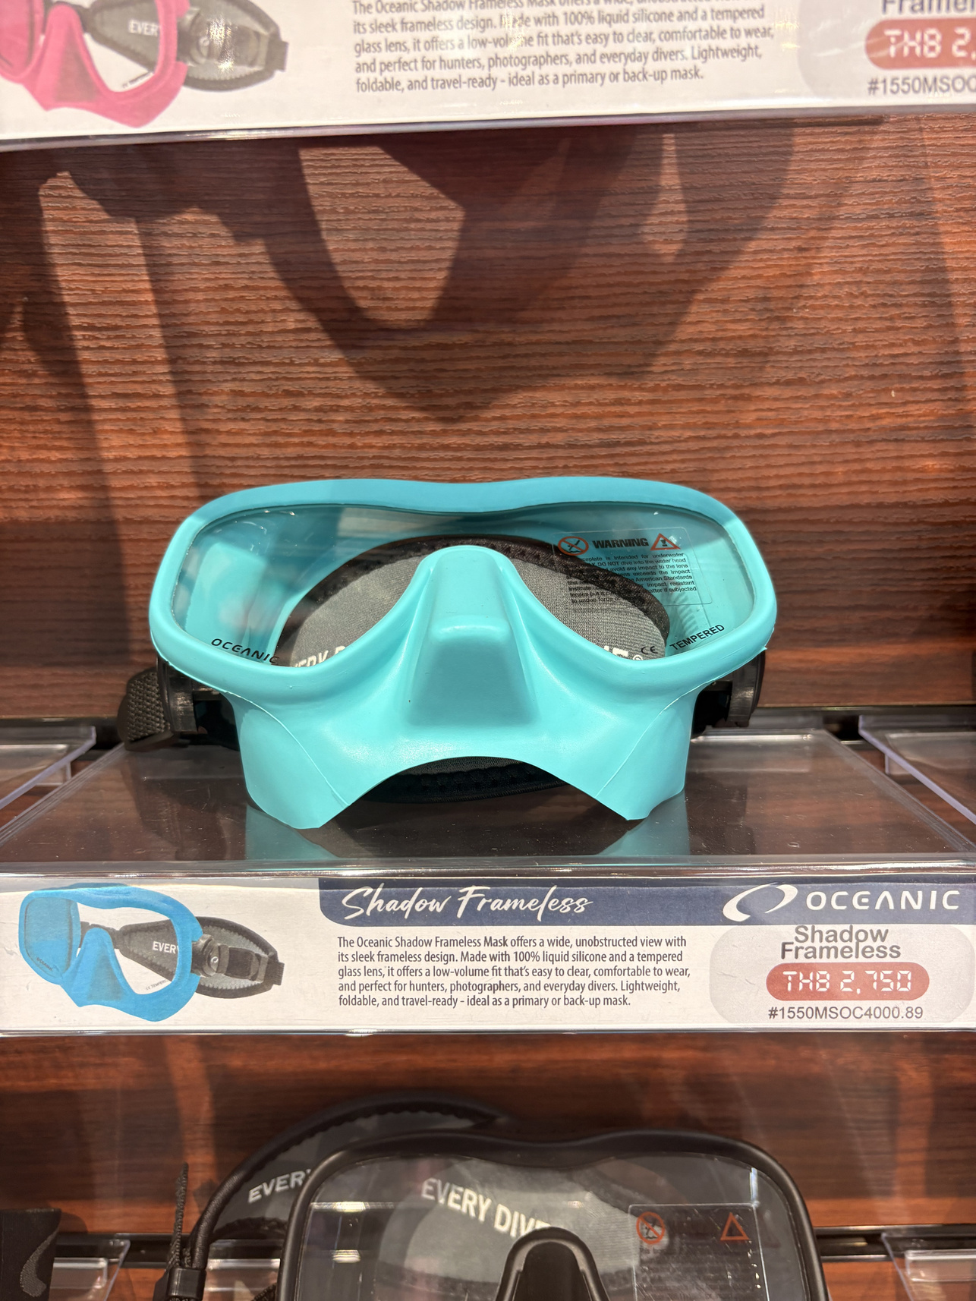
SUKELLUS- KESKUS JA VARUSTEET
Varusteet & myynti
Osallistuinmyös sukellusvarusteiden myyntiin ja asiakaspalveluun myymälässä. Autoin asiakkaita sovittamaan erilaisia varusteita, kuten:
  maskit
  räpylät
  snorkkelit
  sukellustietokoneet,
  muut sukellustarvikkeet
Lisäksi huolehdin varusteiden järjestyksestä, tai tuodaan huoltoon, varaston ylläpidosta sekä siitä, että tarvittavat välineet olivat helposti saatavilla.
Varusteiden kunnossapito ja organisointi on tärkeä osa sukelluskeskuksen toimintaa, koska kaikki välineet tulee pitää turvallisessa ja hyvässä kunnossa ennen retkiä.
SEURAAVA

Slide 8
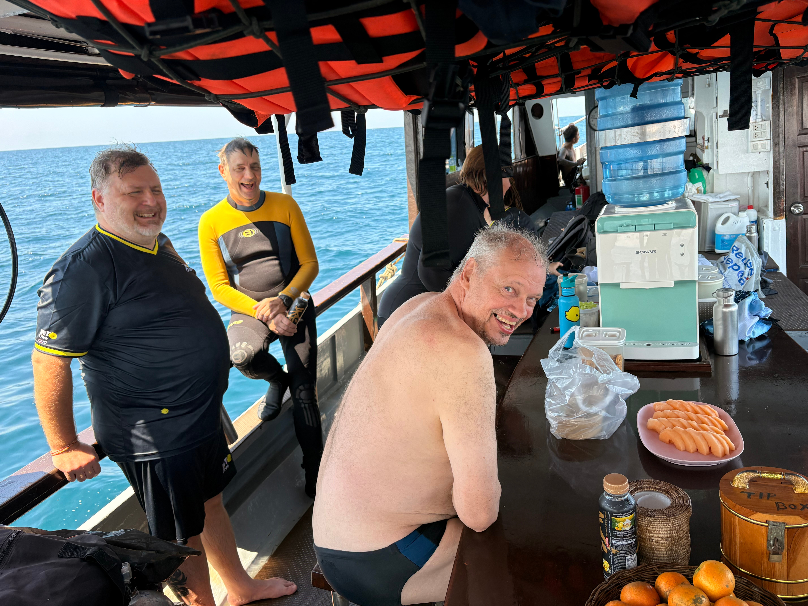
TYÖ VENEELLÄ
Työssäoppimisjakson aikana pääsin myös mukaan sukellusveneelle päiväretkille. Veneellä työskentely antoi hyvän mahdollisuuden nähdä, miten sukellusretket toteutetaan käytännössä.
Veneellä autoin esimerkiksi:
SUKELLUSVARUSTEIDEN VALMISTELUSSA
SUKELTAJIEN VARUSTEIDEN TARKISTAMISESSA
VARUSTEIDEN PUKEMISESSA JA RIISUMISESSA
VARUSTEIDEN SÄILYTTÄMISESSÄ JA JÄRJESTYKSESSÄ PITÄMISESSÄ
Lisäksi huolehdin siitä, että sukeltajilla oli kaikki tarvittavat välineet ennen sukellusta.
Autoin myös retken aikana asiakkaiden kanssa esimerkiksi tarjoilemalla lounasta, keskustelemalla asiakkaiden kanssa sekä varmistamalla, että he viihtyvät ja tuntevat olonsa turvalliseksi.
SEURAAVA

Slide 9
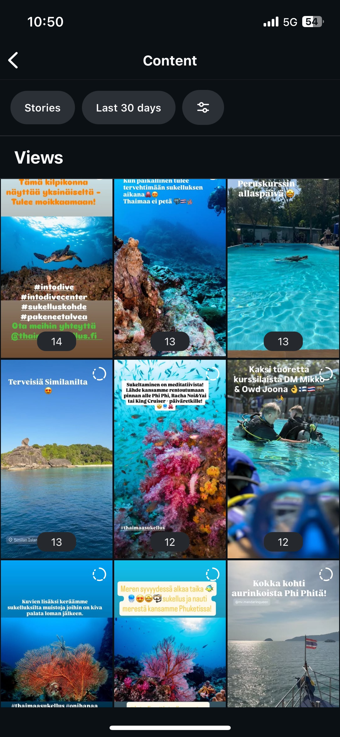
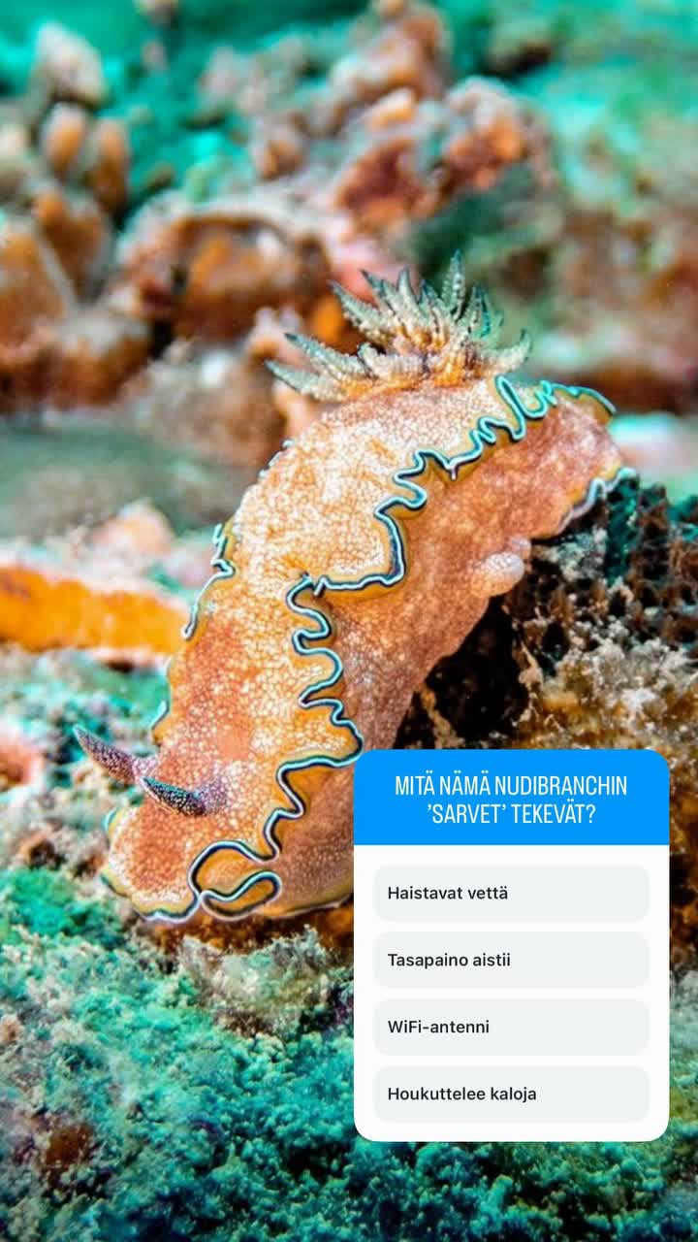
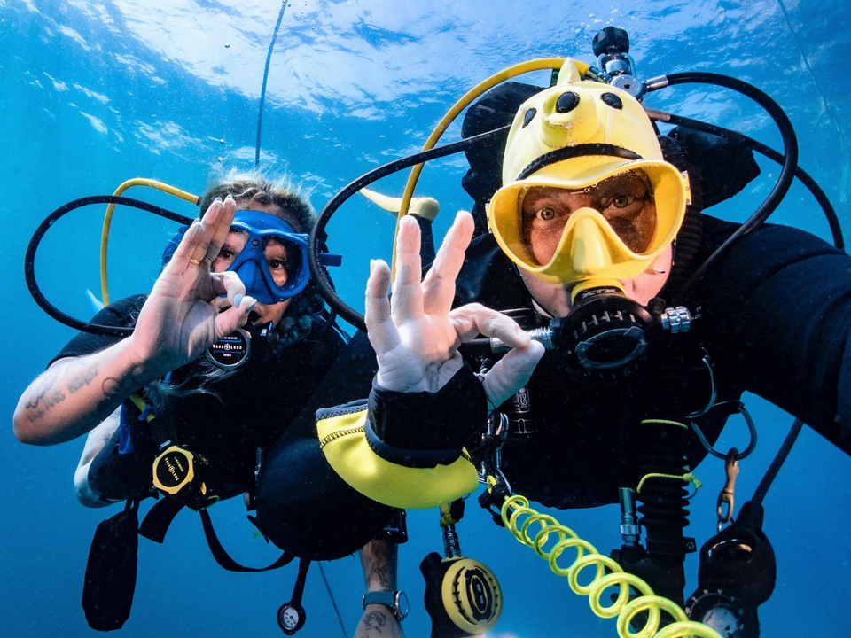
SOSIAALINEN MEDIA JA MARKKINOINTI
Yksi työtehtävistäni oli myös yrityksen sosiaalisen median sisällön tuottaminen. Otin kuvia ja videoita sukellusretkiltä sekä loin sisältöä esimerkiksi Instagram Stories -julkaisuihin.
Sisältöä käytettiin yrityksen markkinointiin ja sen tarkoituksena oli näyttää asiakkaille millainen kokemus päiväretki merellä voi olla.
Sisältöä olivat esimerkiksi:
  sukellus- ja snorklausvideoita
  veneeltä kuvattuja maisemia
  merieläimiä kuten koralleja ja kaloja
  tunnelmaa retkiltä
SEURAAVA

Slide 10
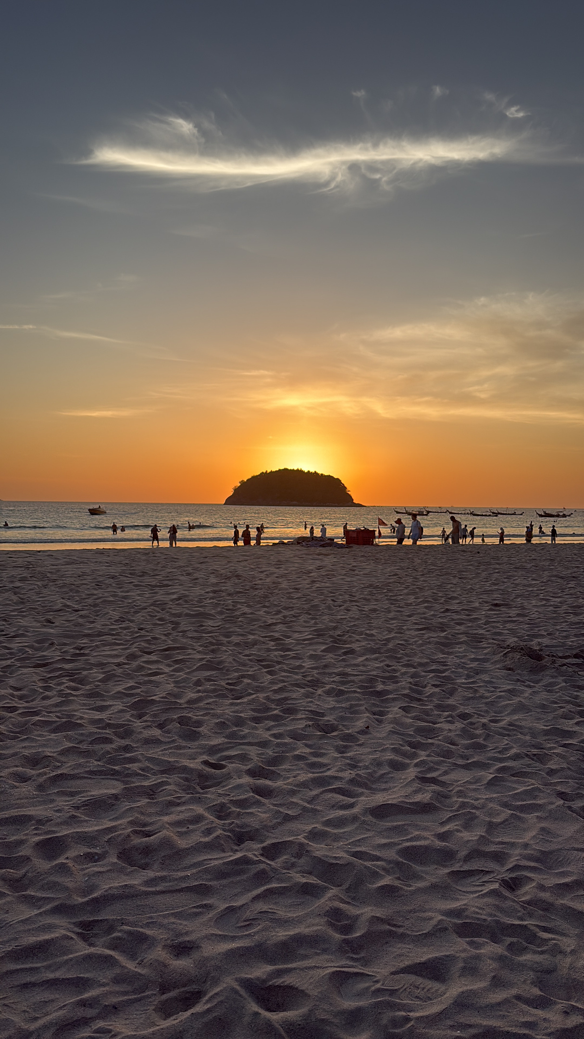
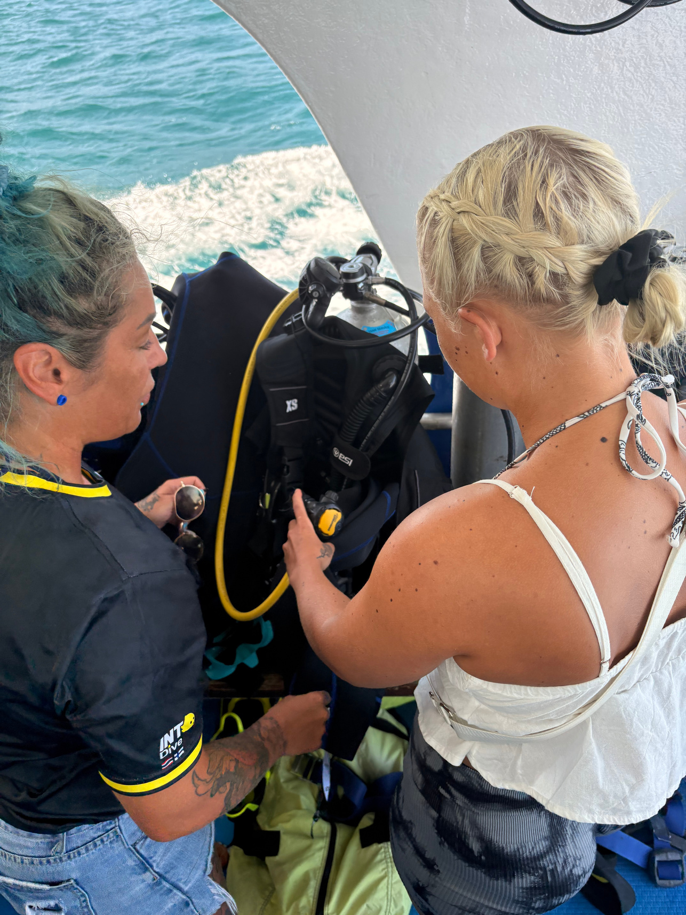
MITÄ OPIN?
Kansainvälinen työssäoppimisjakso opetti minulle paljon matkailualasta sekä asiakaspalvelusta kansainvälisessä ympäristössä.
Opin esimerkiksi:
  työskentelemään matkailuyrityksessä
  asiakaspalvelua eri kulttuureista tulevien asiakkaiden kanssa
  sosiaalisen median käyttöä yrityksen markkinoinnissa
  retkien organisointia ja aikataulutusta
  myyntitaitoja matkailualalla
Lisäksi opin paljon sukellusturismista ja siitä, miten sukellusretkiä järjestetään turvallisesti.
SEURAAVA

Slide 11
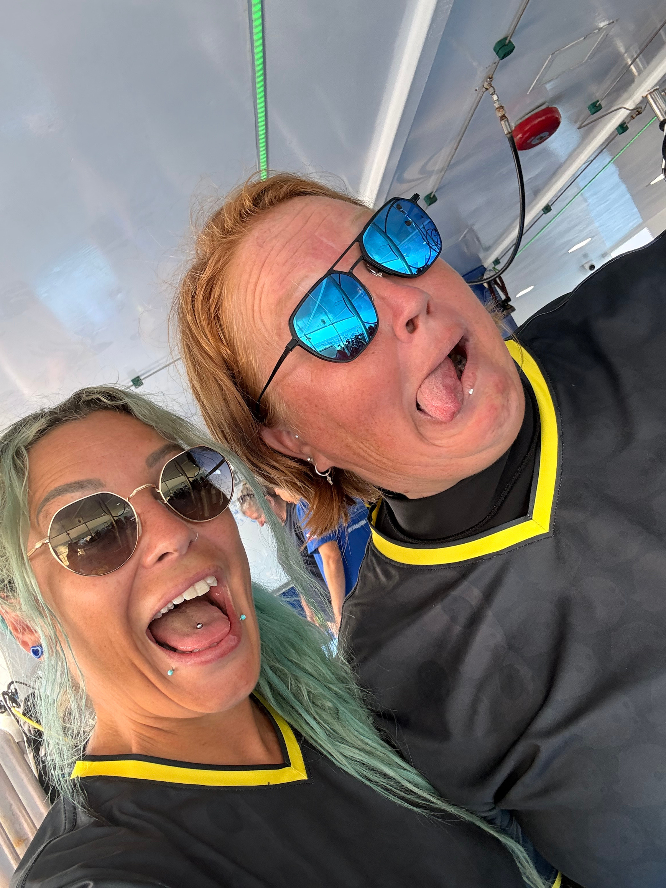
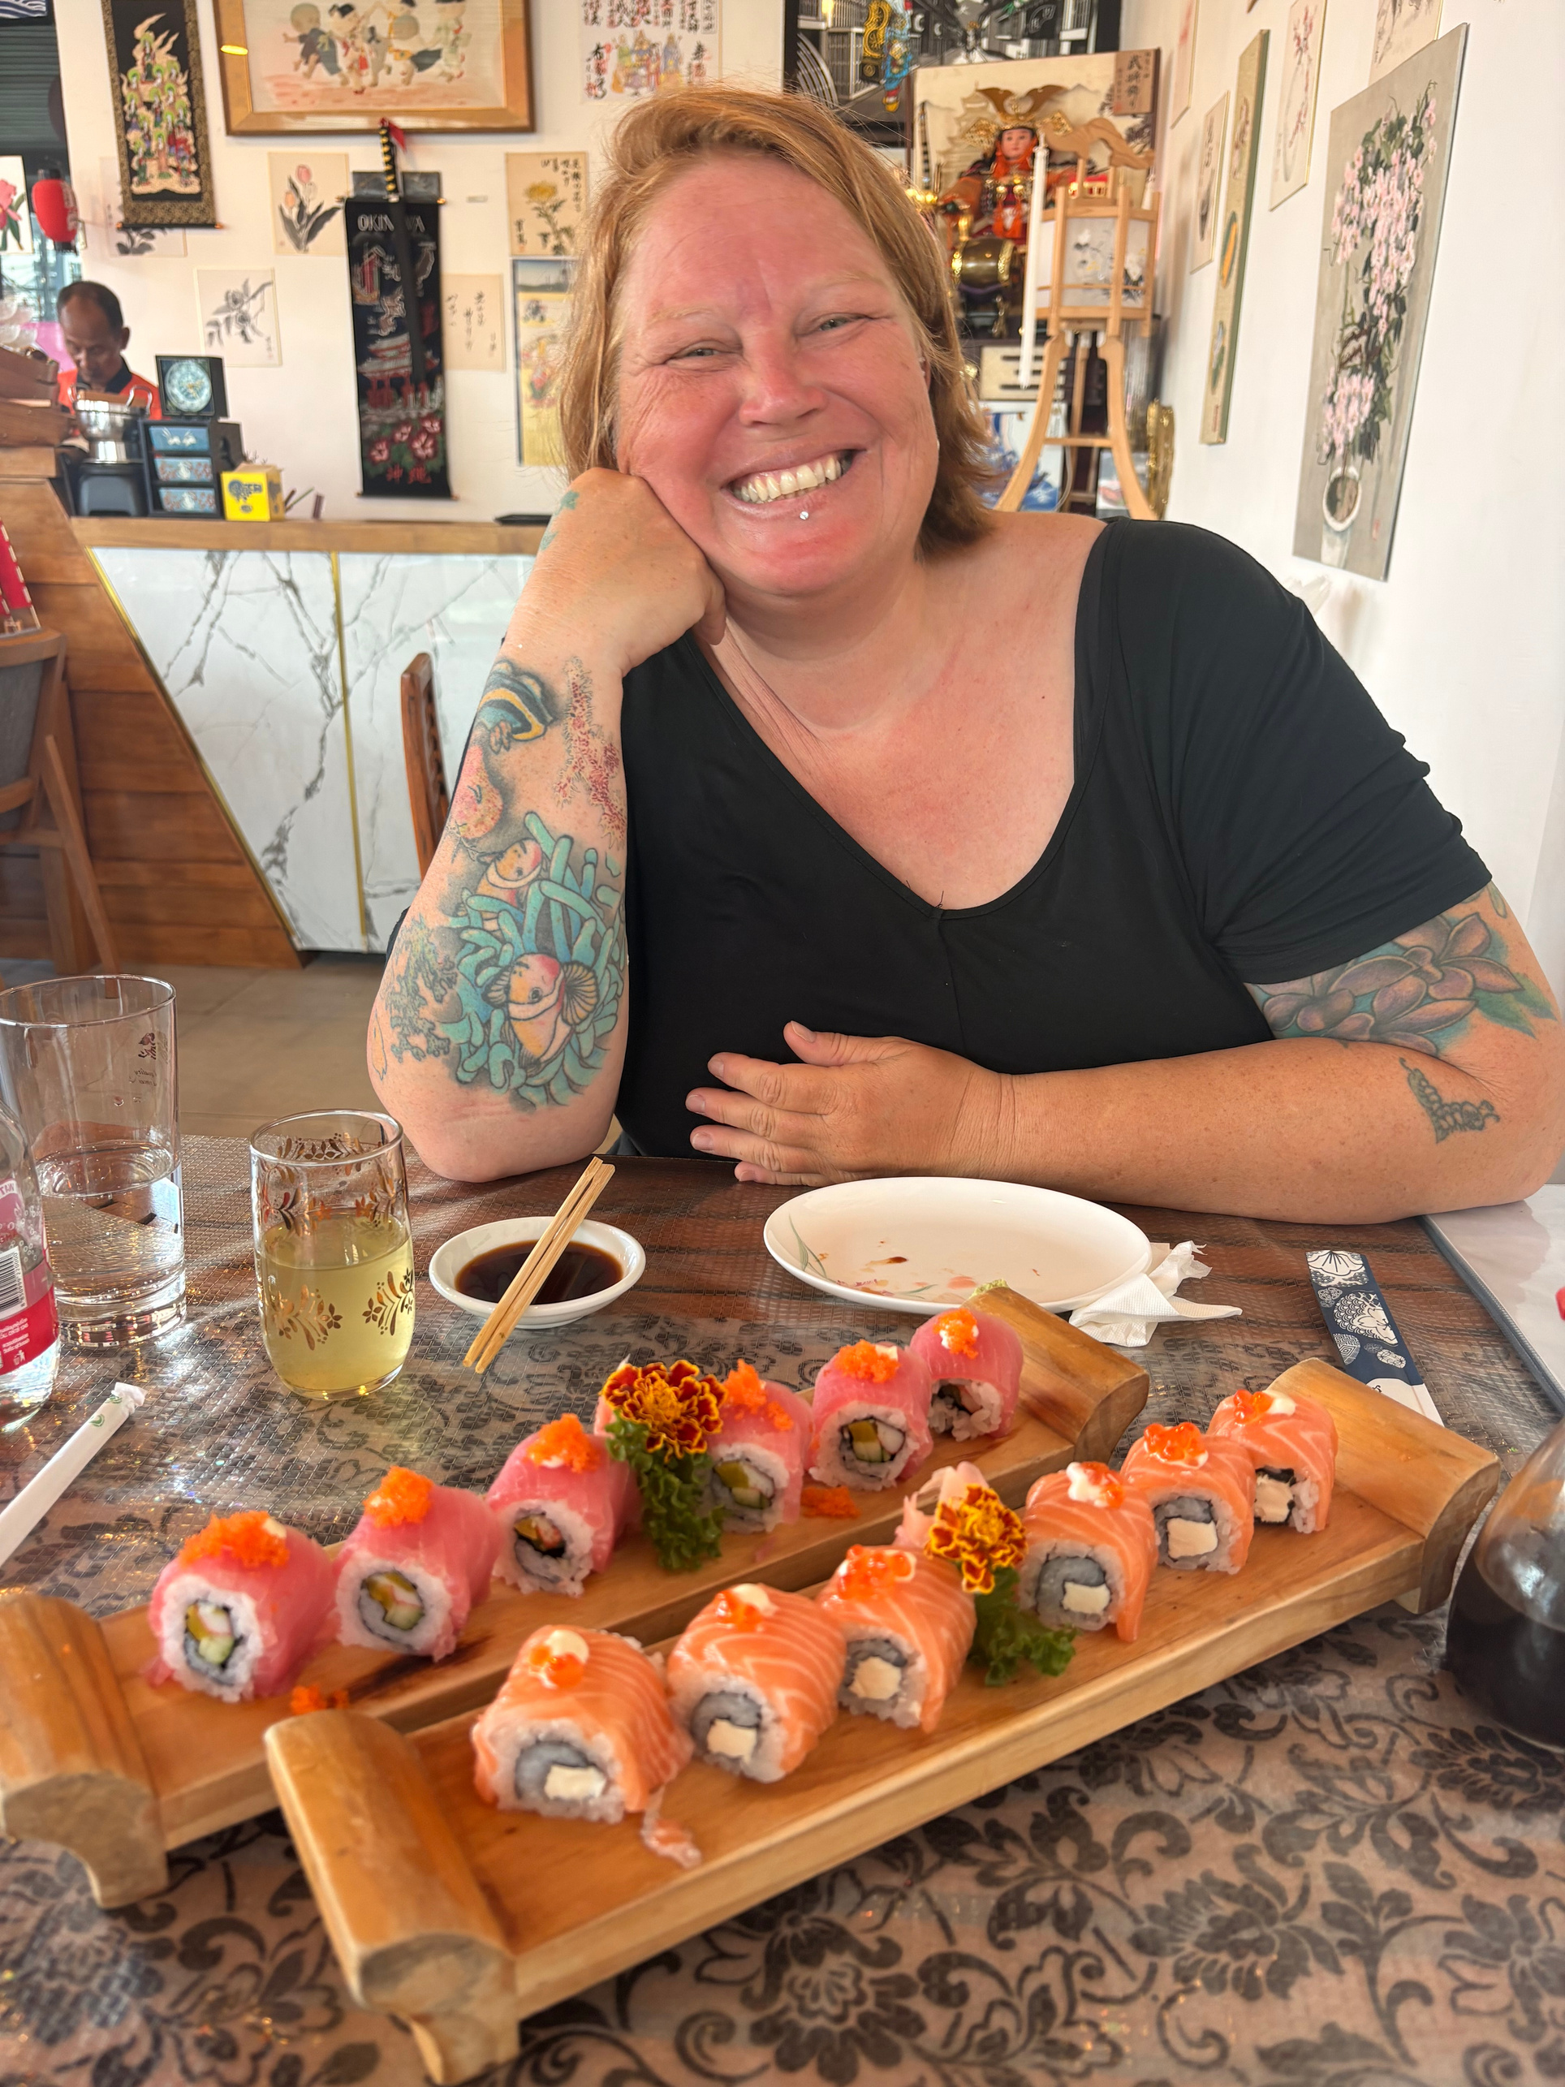
KOKEMUS KOKONAISUUDESSAAN
Kansainvälinen työssäoppimisjakso Thaimaassa INTO Divecenterissä oli erittäin opettavainen ja monipuolinen kokemus. Työskentely sukelluskeskuksessa antoi minulle mahdollisuuden nähdä matkailualan toimintaa käytännössä sekä osallistua yrityksen päivittäiseen toimintaan monella eri tavalla.
INTO Divecenterin omistaja Anna on erittäin ystävällinen ja avulias! Opin paljon seuraamalla hänen työskentelyään sekä hänen antamiensa ohjeiden ja neuvojen kautta. Hän opetti minulle paljon sukellusmatkailusta, asiakaspalvelusta sekä siitä, miten sukelluskeskusta johdetaan käytännössä.
Jakson aikana sain kokemusta asiakaspalvelusta, matkailupalveluiden myynnistä, sukellusretkien organisoinnista sekä sosiaalisen median sisällöntuotannosta. Työ oli hyvin käytännönläheistä ja vaati hyvää kommunikointia asiakkaiden, työyhteisön sekä yhteistyökumppaneiden kanssa.
Työ veneellä sukellusretkien aikana oli erityisen mielenkiintoista, koska pääsin näkemään läheltä, miten sukellusretket / päiväretket toteutetaan käytännössä ja miten tärkeää hyvä tiimityö on turvallisen ja sujuvan retkipäivän järjestämisessä.
Kansainvälinen työympäristö kehitti myös kielitaitoani sekä kykyäni kommunikoida erilaisten asiakkaiden kanssa. Asiakkaat tulivat monista eri maista ja kulttuureista, mikä teki työstä erittäin monipuolista ja opettavaista.
Työssäoppimisjakso auttoi minua kehittämään ammatillisia taitojani matkailualalla sekä lisäsi ymmärrystäni siitä, millaista työ kansainvälisessä matkailuyrityksessä on. Lisäksi kokemus vahvisti itsenäisyyttäni, vastuullisuuttani sekä ongelmanratkaisutaitojani.
Uskon, että tämä kokemus tulee olemaan erittäin hyödyllinen tulevaisuudessa, jos työskentelen matkailualalla tai kansainvälisessä työympäristössä.
SEYRAAVA

Slide 12
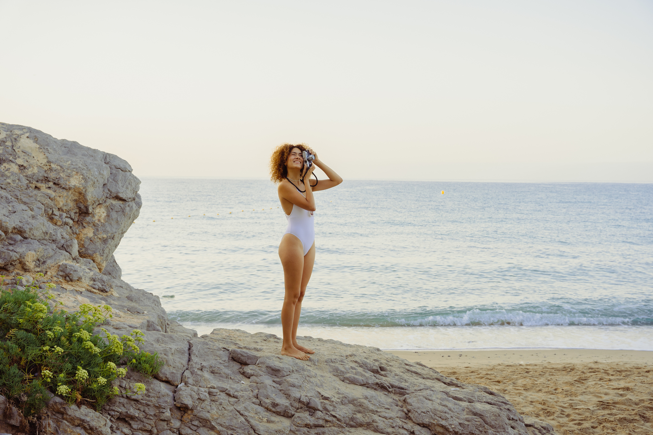
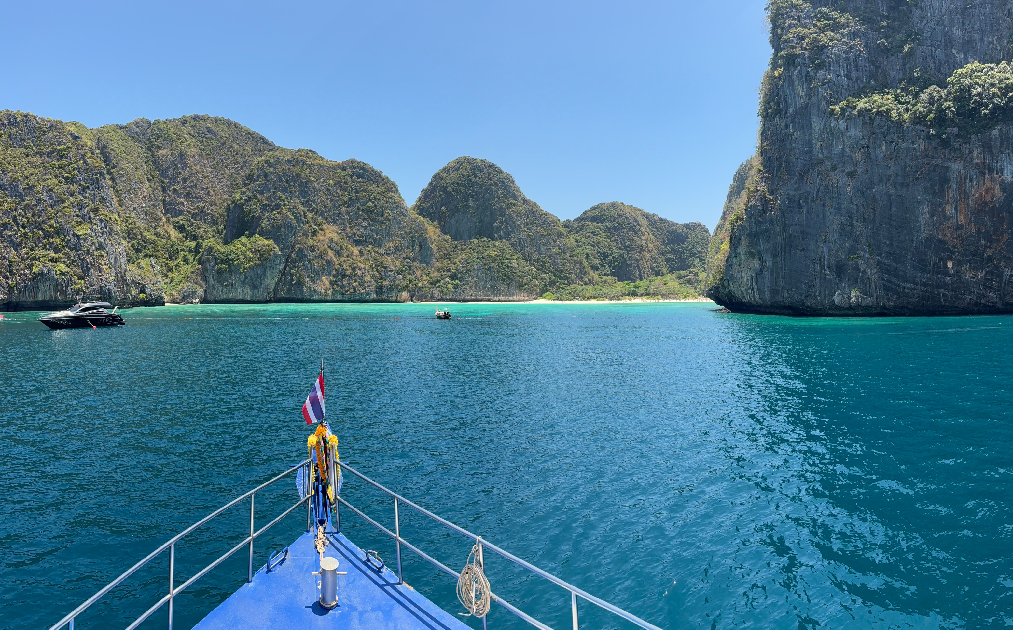

KIITOS!
Nauti unohtumattomasta matkasi!

Slide 13
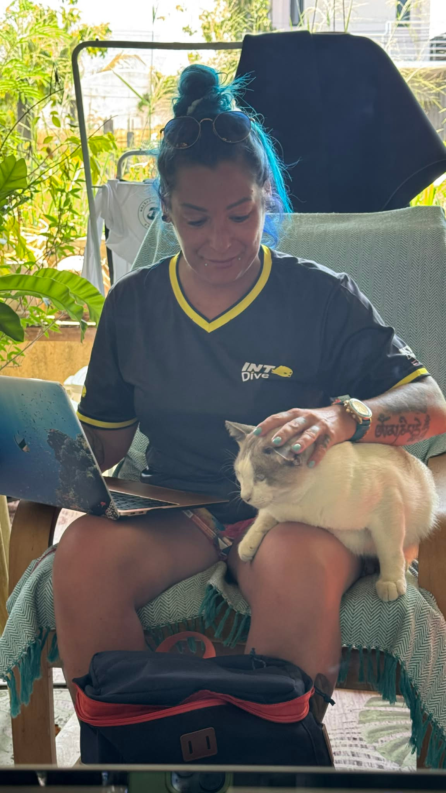
Naapurin kissa, tuo utelias karvakuono, oli ottanut tavakseen vierailla toimistossamme joka päivä. Se asteli sisään kuin se olisi ollut oma asiansa hoitamassa, häntä pystyssä ja viikset uteliaina tutkien ympäristöään. Kissan läsnäolo toi mukavaa vaihtelua työpäivään, ja monet meistä odottivatkin sen saapumista. Se teki kierroksensa pöytien ympäri, sai osakseen helliä rapsutuksia ja toisinaan jopa pienen makupalan. Toimistokissan vierailut eivät ainoastaan piristäneet päiväämme, vaan myös loivat yhteisöllisyyden tunnetta, kun kaikki odottivat innolla sen seuraavaa käyntiä. Kissan rento olemus muistutti meitä ottamaan hetken hengähdystauon ja nauttimaan pienistä iloista arjen keskellä.

Slide 14
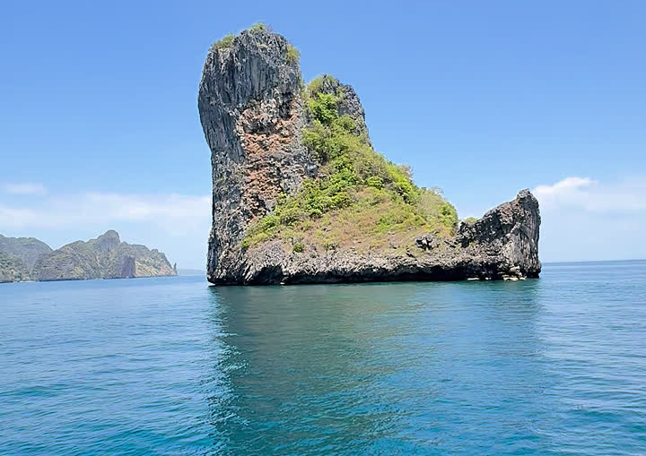
Päivä merellä on todella kaunis kokemus, joka jää mieleen pitkäksi aikaa. Kun aava meri levittäytyy ympärilläsi ja aurinko kimaltelee veden pinnalla, tuntuu kuin aika pysähtyisi hetkeksi. Rauhoittava aaltojen liplatus ja merituulen tuulahdus kasvoilla luovat ainutlaatuisen tunnelman, joka on sekä virkistävä että rauhoittava. Merellä voi myös nähdä erilaisia merilintuja liitelemässä tai, jos onni käy, jopa delfiinien hyppivän aallokossa -kyllä, me 🙂 -. Seikkailun ja vapauden tunne ovat käsin kosketeltavissa, ja tällainen päivä tarjoaa täydellisen mahdollisuuden irtautua arjen kiireistä.

Slide 15
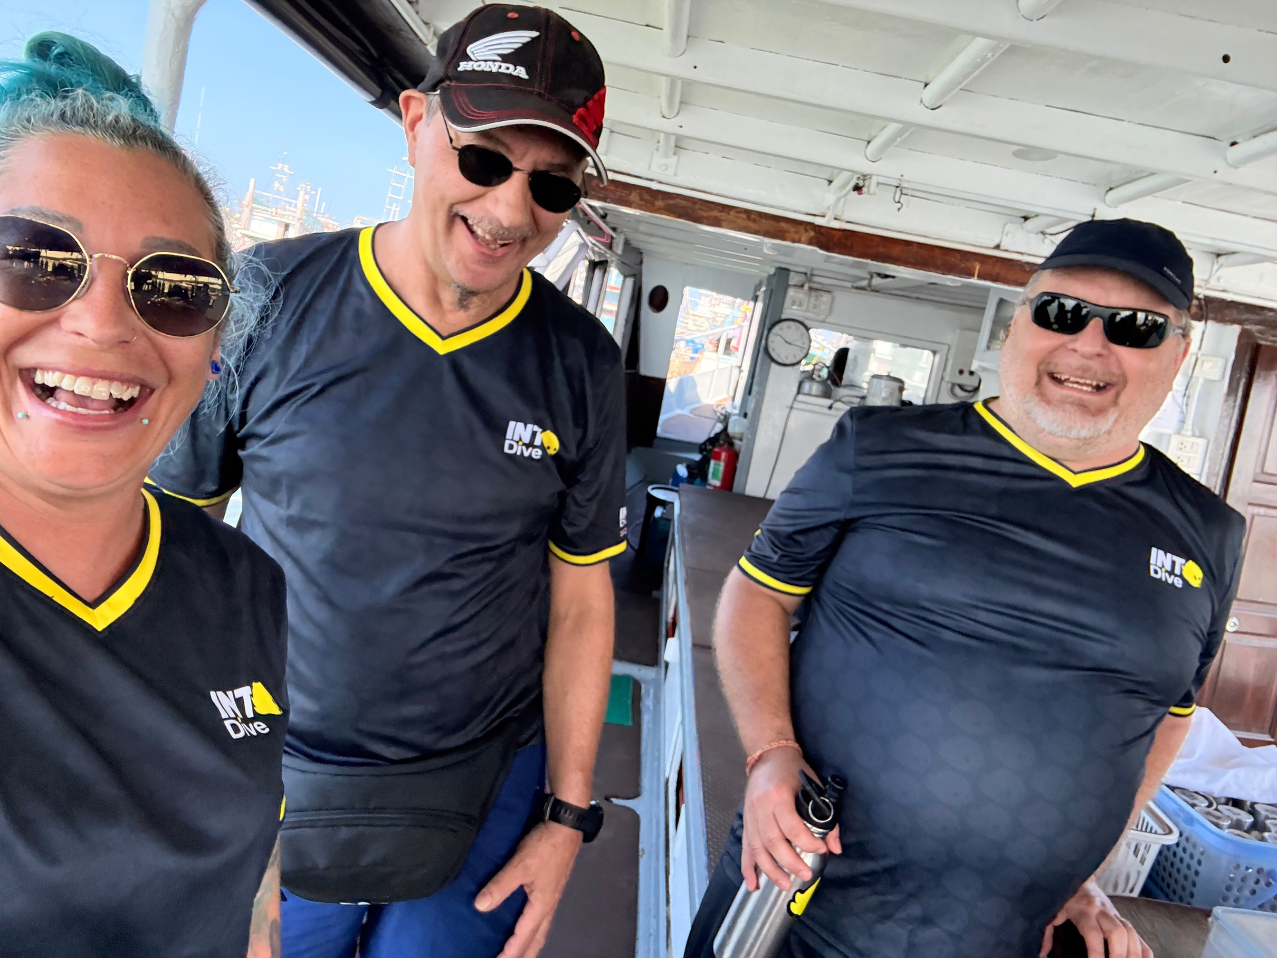
Työelämässä vuorovaikutus työkavereiden ja asiakkaiden kanssa on keskeisessä roolissa. Hyvät suhteet työkavereihin voivat parantaa työilmapiiriä ja tehostaa yhteistyötä, mikä puolestaan voi johtaa parempiin lopputuloksiin. Tärkeitä taitoja tässä ovat selkeä viestintä, kuuntelutaito ja empatia. Asiakkaiden kanssa toimiessa on tärkeää ymmärtää heidän tarpeensa ja tarjota ratkaisuja, jotka vastaavat näihin tarpeisiin. Asiakassuhteiden hoitaminen vaatii usein kärsivällisyyttä, joustavuutta ja kykyä ratkaista ongelmia. Yhdessä nämä suhteet muodostavat perustan onnistuneelle työympäristölle, jossa kaikkien osapuolten tarpeet ja odotukset otetaan huomioon ja pyritään yhteistyössä saavuttamaan yhteiset tavoitteet.

Slide 16
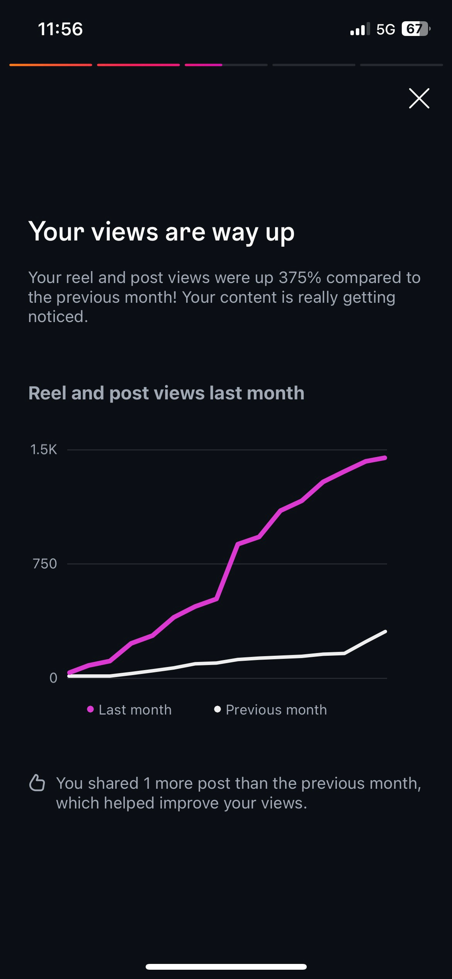
On kuukauden mittaisen some-oppimisen jälkeen! Sosiaalinen media voi olla voimakas työkalu, joka avaa ovia uusille tiedoille, verkostoitumiselle ja itsensä ilmaisulle. Kun käytät somea oppimiseen, voit löytää inspiroivia sisältöjä, liittyä yhteisöihin, jotka jakavat samanlaiset mielenkiinnon kohteet, ja oppia asiantuntijoilta ympäri maailmaa. Tämä positiivinen kokemus voi johtaa henkilökohtaiseen kasvuun ja lisätä itseluottamusta.

Slide 17


Slide 18
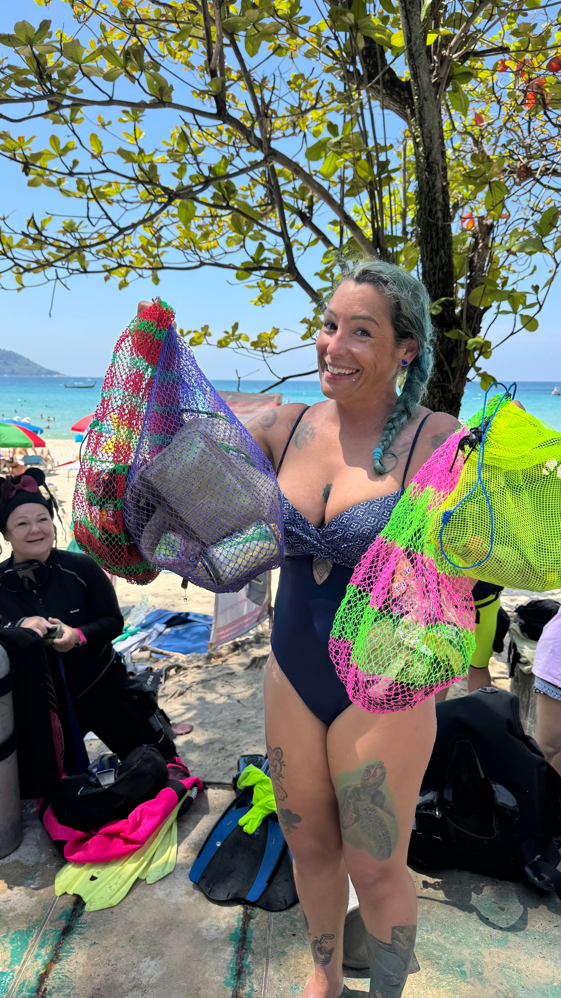
Sea Clean Up Day on hieno tilaisuus yhdistää ympäristötietoisuus ja yhteisön voima yhteisen hyvän edistämiseksi. Järjestettäessä ohjelmapalveluja tällaiselle tapahtumalle, turvallisuuden huomioiminen on ensiarvoisen tärkeää. Ensinnäkin, osallistujille tulee tarjota selkeät ohjeet siitä, miten toimia vesillä, mukaan lukien oikeat välineet, kuten pelastusliivit ja muut suojavarusteet. Lisäksi on tärkeää, että alueelle on järjestetty riittävä määrä valvontahenkilökuntaa, joka voi puuttua mahdollisiin hätätilanteisiin nopeasti. Tiedottaminen sääolosuhteista ja mahdollisista riskeistä, kuten voimakkaista virtauksista tai terävistä esineistä vedessä, auttaa myös varmistamaan osallistujien turvallisuuden. Lopuksi, on suositeltavaa, että kaikilla osallistujilla on perustiedot ensiaputaidoista, jotta he voivat auttaa toisiaan tarvittaessa. Näiden toimenpiteiden avulla Sea Clean Up Day on turvallinen tapahtuma kaikille osanottajille.

Slide 19
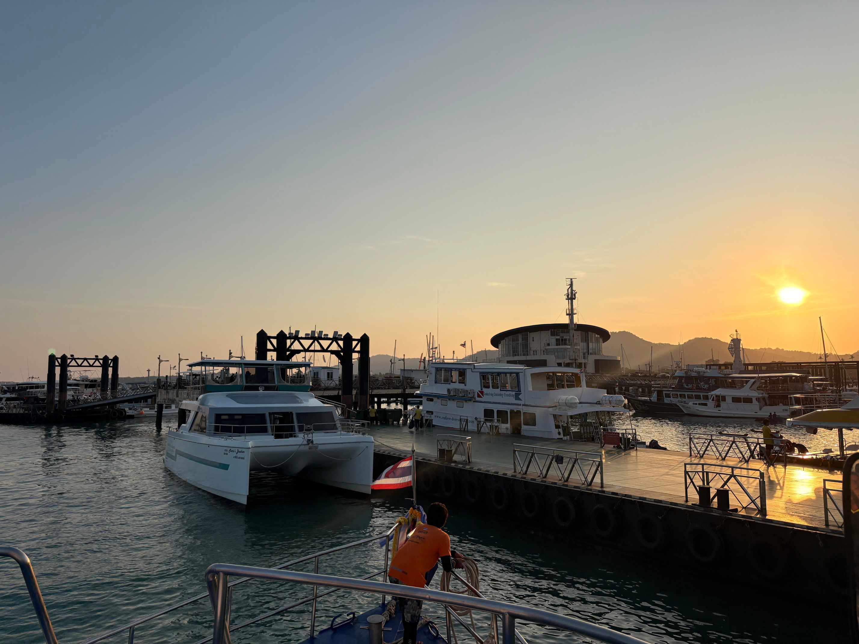
Uskomaton kokemus! Olen kiitollinen! Motivoiva ja palkitseva harjoittelu voi todella viedä eteenpäin tavoitteiden saavuttamisessa. Muista nauttia matkasta ja antaa itsellesi tunnustusta saavutuksistasi. Jatka samalla innolla ja pidä positiivinen asenne yllä!

